Slide 1

Фразеологизмы на уроках русского языка в начальной школе
Выполнила:
Учитель начальных классов школы № 20 г. Чирчика
Муратова О.Э.

Slide 2
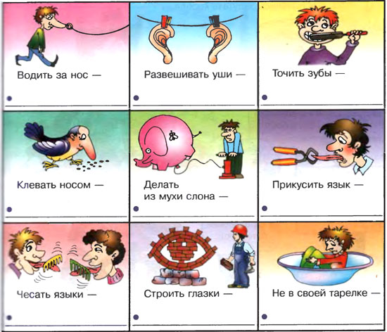

Slide 3
водить за нос
клевать носом
точить зубы
прикусить язык
чесать языки
спать
обманывать
сплетничать
замолчать
злиться

Slide 4
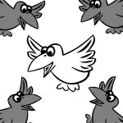
Белая ворона.
Человек, сильно отличающийся от других, не такой, как все.

Slide 5
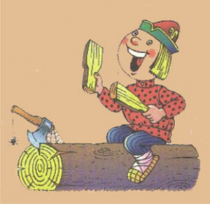
Бить баклуши.
  Бездельничать.
  Первоначально это означало делать очень несложное дело — раскалывать полено на баклуши, то есть чурки, для выделки из них мелких изделий, например деревянных ложек.

Slide 6
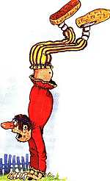
Вверх тормашками
Все наоборот, все не так, как раньше, кувырком.
Тормашить - во многих русских губерниях это слово означало "ходить".
Значит, "вверх тормашками" – это всего-навсего "вверх ходилками", "вверх ногами".

Slide 7
Источники
http://magicthread.ru
http://www.comics.ru
Фразеологический словарь

